Slide 1
Smith Kaart
Oefening 5
Jan Genoe
December 2024

Slide 2
Opgave
Gebruik je Smith kaart om een antenne van 110 Ohm aan te passen aan een coax van 50 Ohm voor een frequentie van 600 MHz (λ= 25 cm)? Welke verschillende oplossingen zijn er mogelijk?

Slide 3
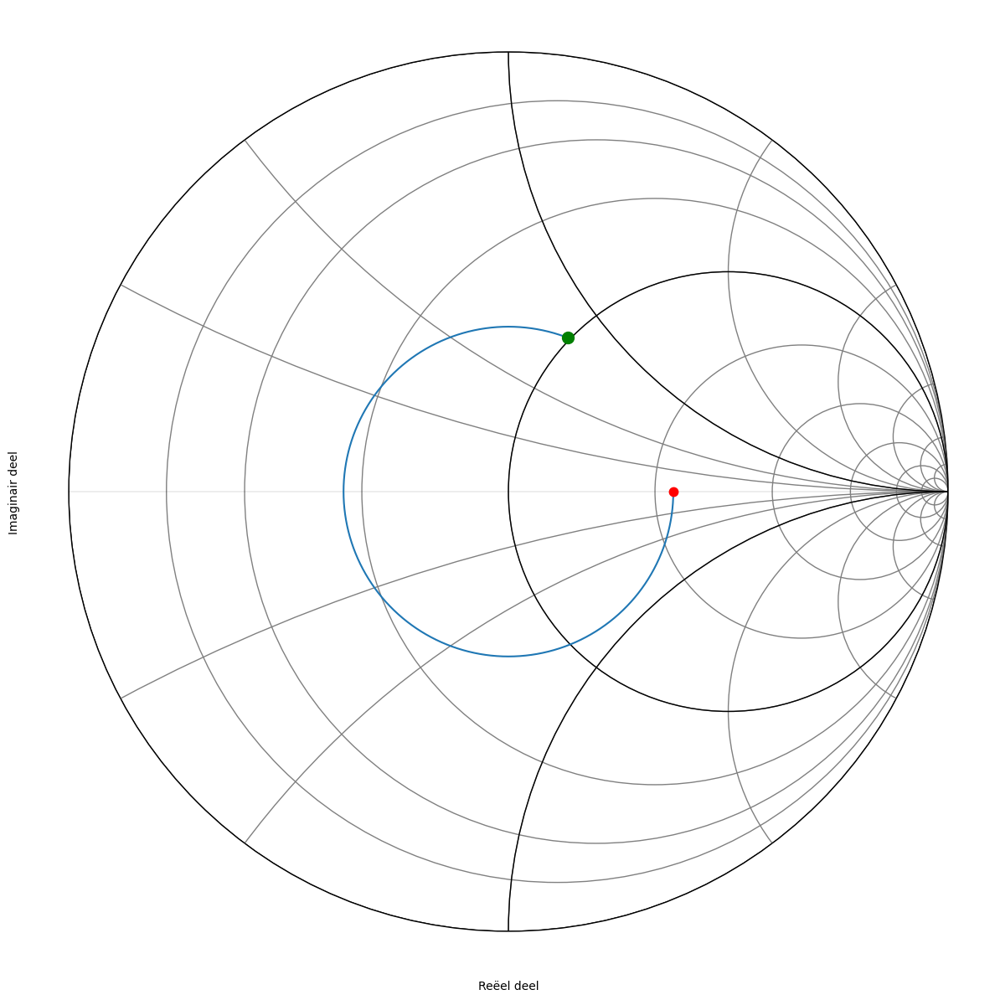
Smith kaart van de eerste oplossing: C in serie

Slide 4
Berekening impedantie voor verschillende lengtes
hoek impedantie (Ohm) lengte coax (cm)
290 Z= 48.60+39.86j Ohm lengte=10.07 cm
291 Z= 49.28+40.16j Ohm lengte=10.10 cm
292 Z= 49.98+40.45j Ohm lengte=10.14 cm
293 Z= 50.70+40.73j Ohm lengte=10.17 cm

Slide 5
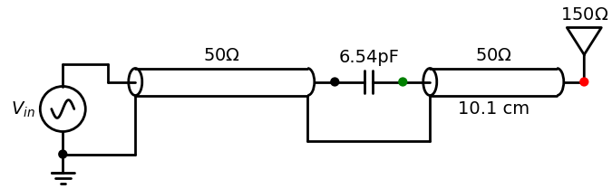
Circuit van de eerste oplossing

Slide 6
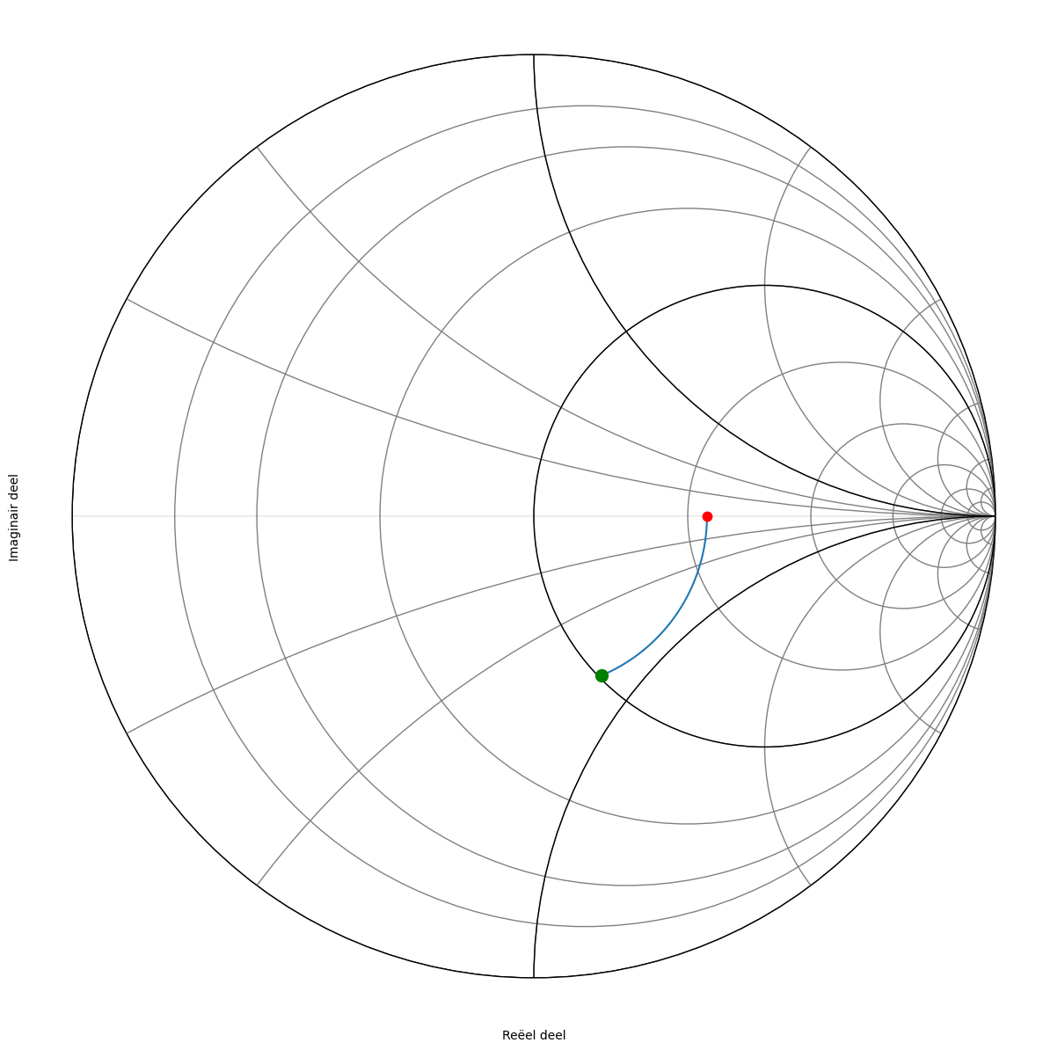
Smith kaart van de tweede oplossing: L in serie

Slide 7
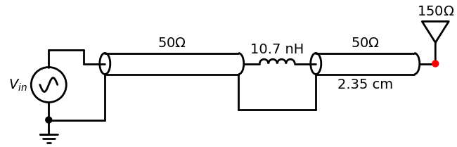
Circuit van de tweede oplossing

Slide 8
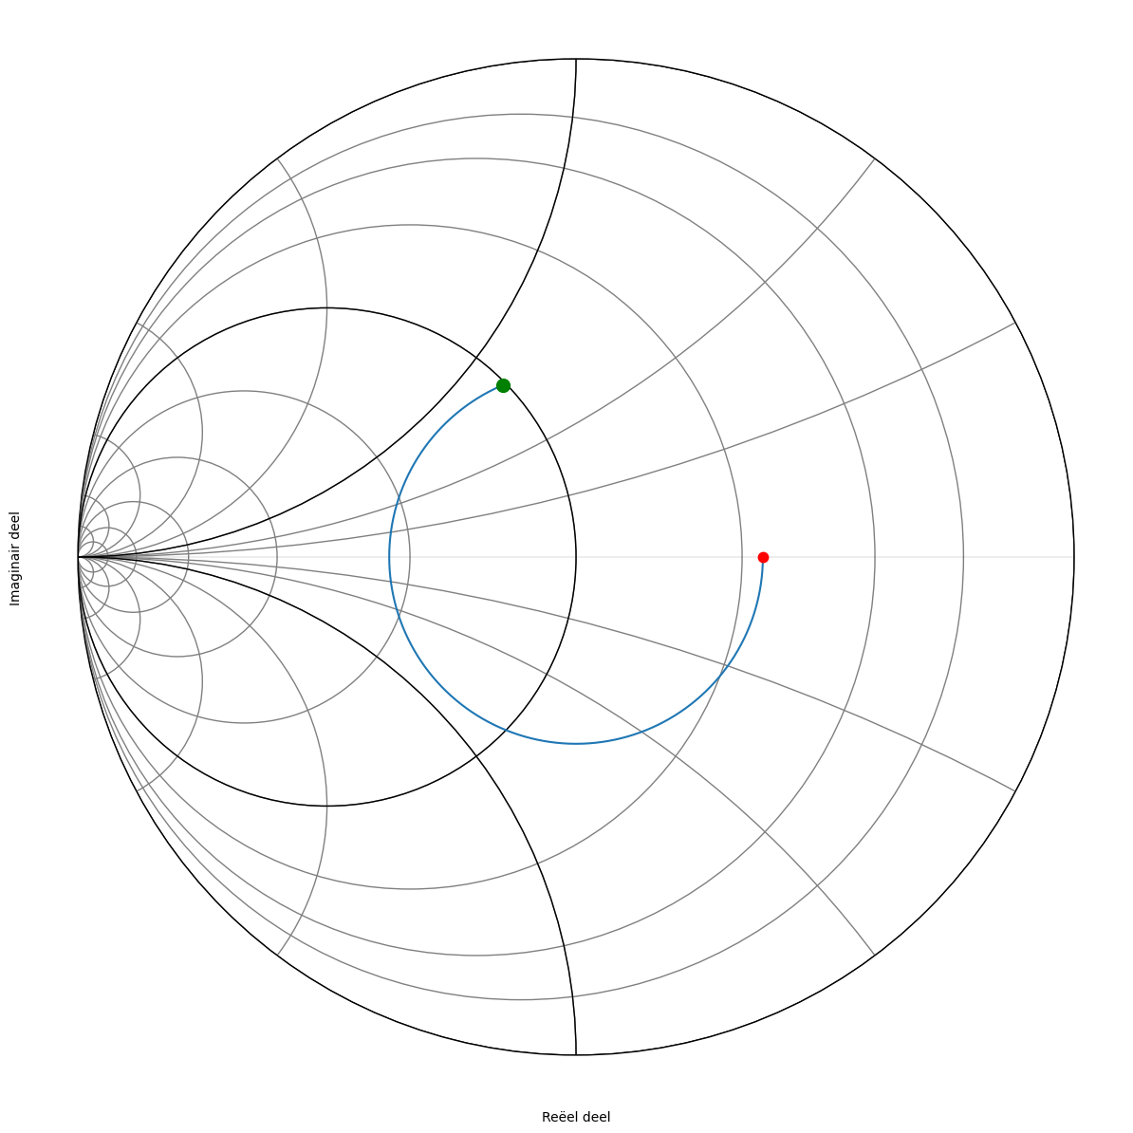
Smith kaart van de derde oplossing: C in parallel

Slide 9
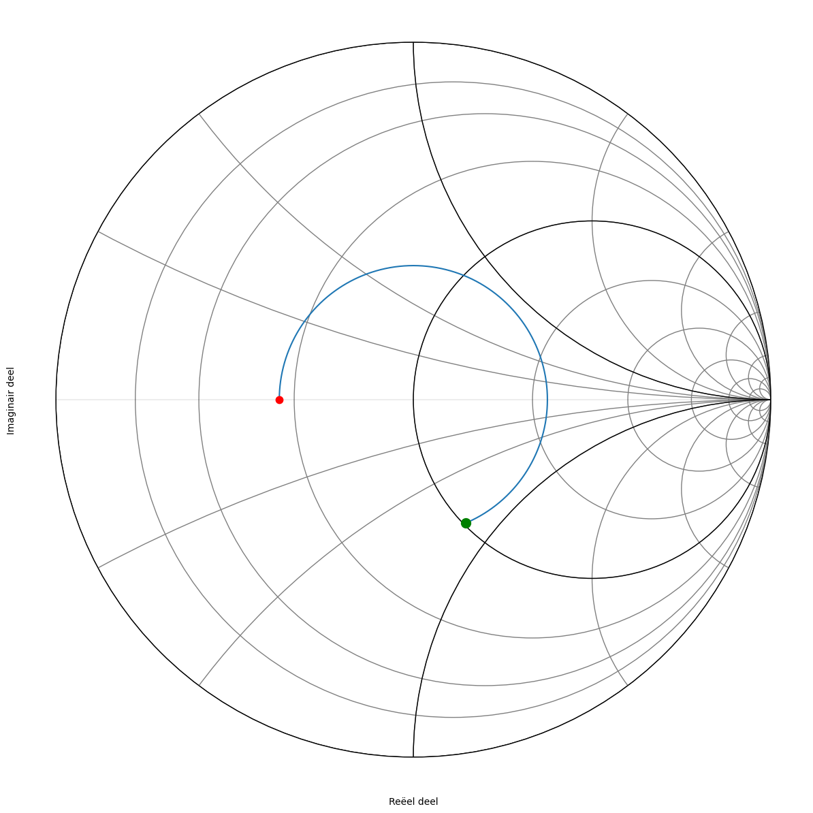
Smith kaart van de derde oplossing als admitantie

Slide 10
Berekening admittantie voor verschillende lengtes
hoek admittantie (Siemens) lengte coax (cm)
245 Y= 20.87-16.51j mS lengte=8.51 cm
246 Y= 20.57-16.40j mS lengte=8.54 cm
247 Y= 20.28-16.29j mS lengte=8.58 cm
248 Y= 19.99-16.18j mS lengte=8.61 cm

Slide 11
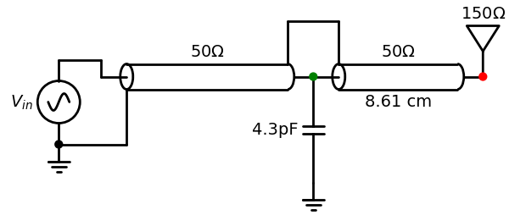
Circuit van de derde oplossing

Slide 12
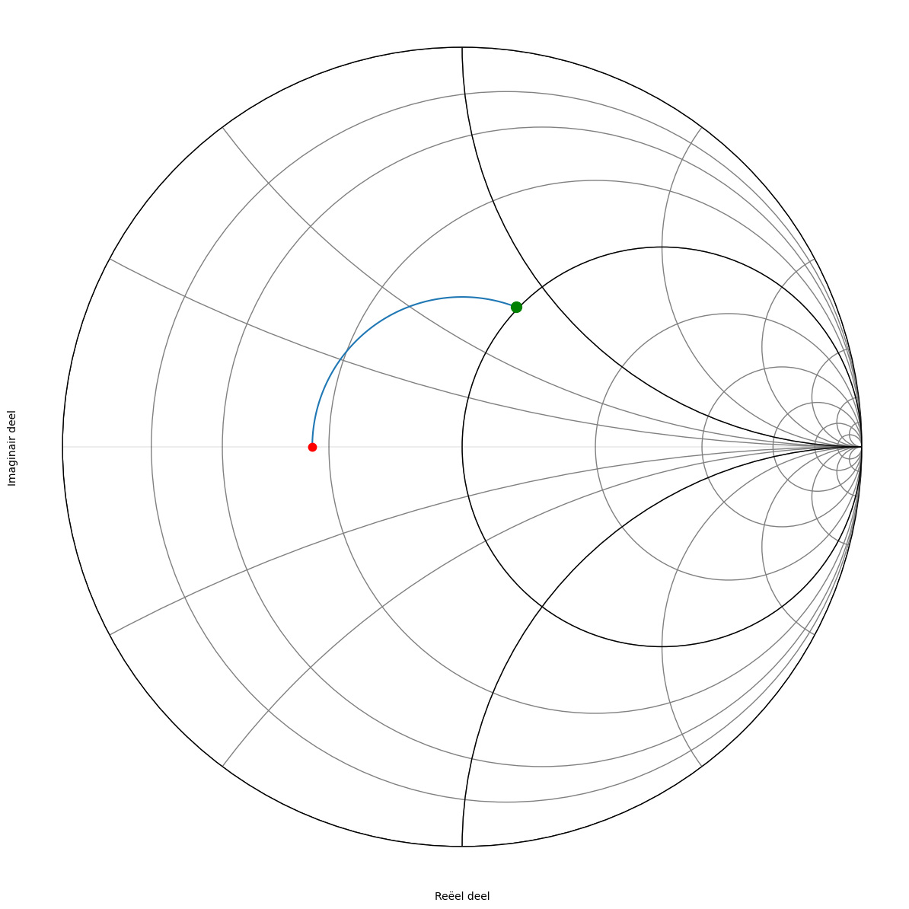
Smith kaart van de vierde oplossing: L in parallel

Slide 13
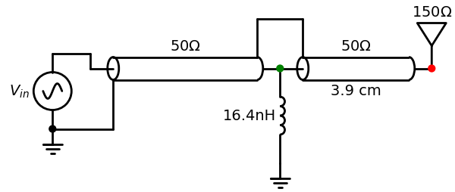
Circuit van de vierde oplossing

Slide 14
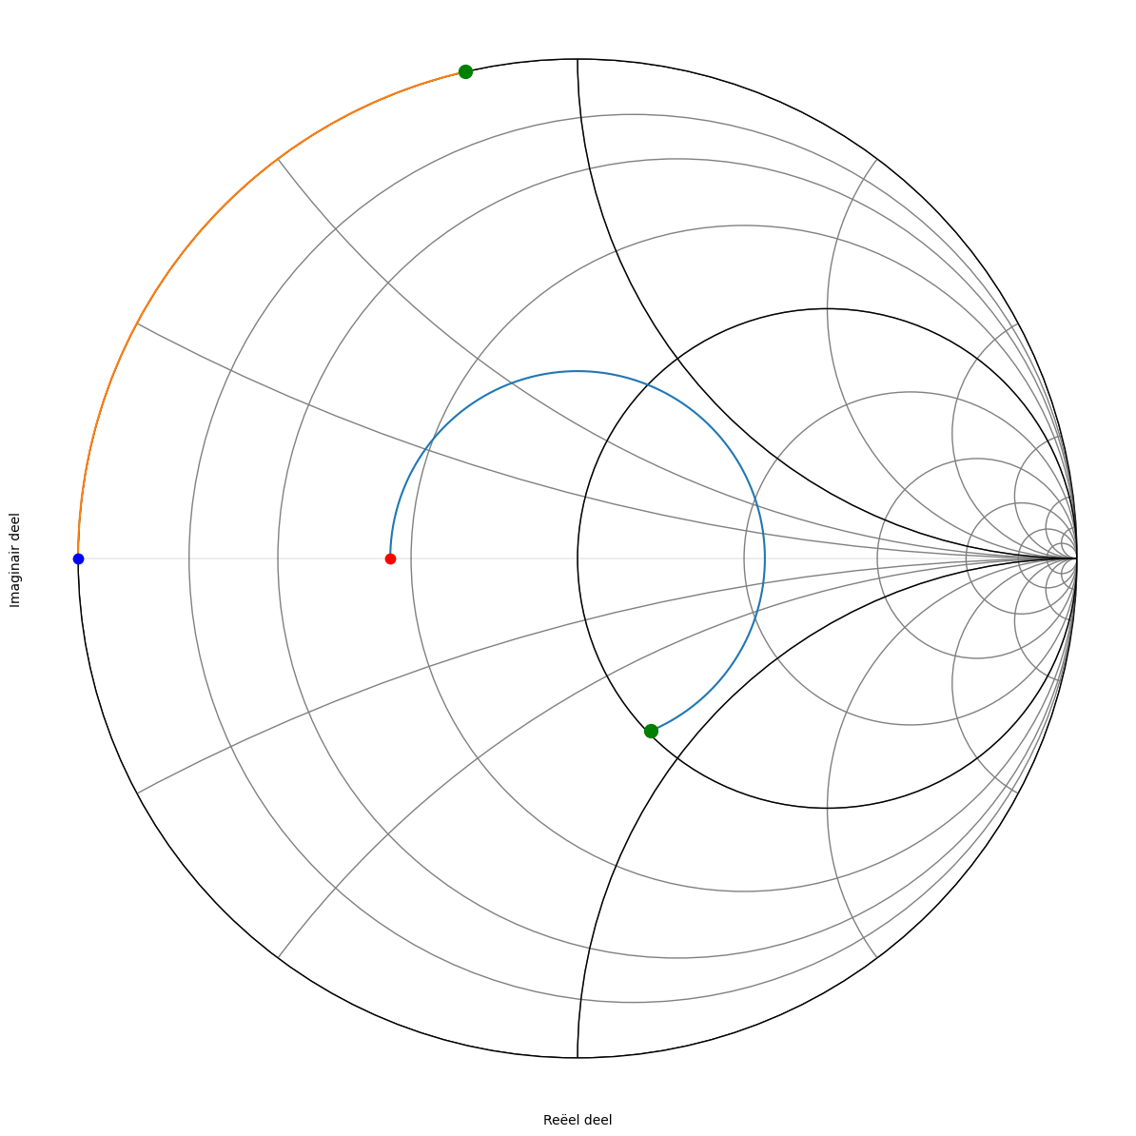
Smith kaart van de vijfde oplossing: C => open lijn

Slide 15
admittantie als functie van de lengte van de lijn
hoek admittantie (Siemens) lengte coax (cm)
245 Y= 20.87-16.51j mS lengte=8.51 cm
246 Y= 20.57-16.40j mS lengte=8.54 cm
247 Y= 20.28-16.29j mS lengte=8.58 cm
248 Y= 19.99-16.18j mS lengte=8.61 cm
249 Y= 19.71-16.06j mS lengte=8.65 cm

Slide 16
admittantie als functie van de lengte van de open lijn
hoek admittantie (Siemens) lengte coax (cm)
75 Y= +15.35j mS lengte=2.60 cm
76 Y= +15.63j mS lengte=2.64 cm
77 Y= +15.91j mS lengte=2.67 cm
78 Y= +16.20j mS lengte=2.71 cm
79 Y= +16.49j mS lengte=2.74 cm

Slide 17
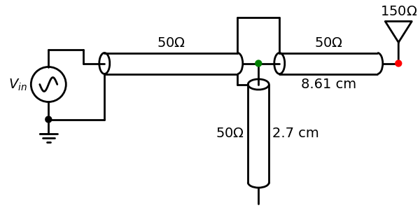
Circuit van de vijfde oplossing

Slide 18
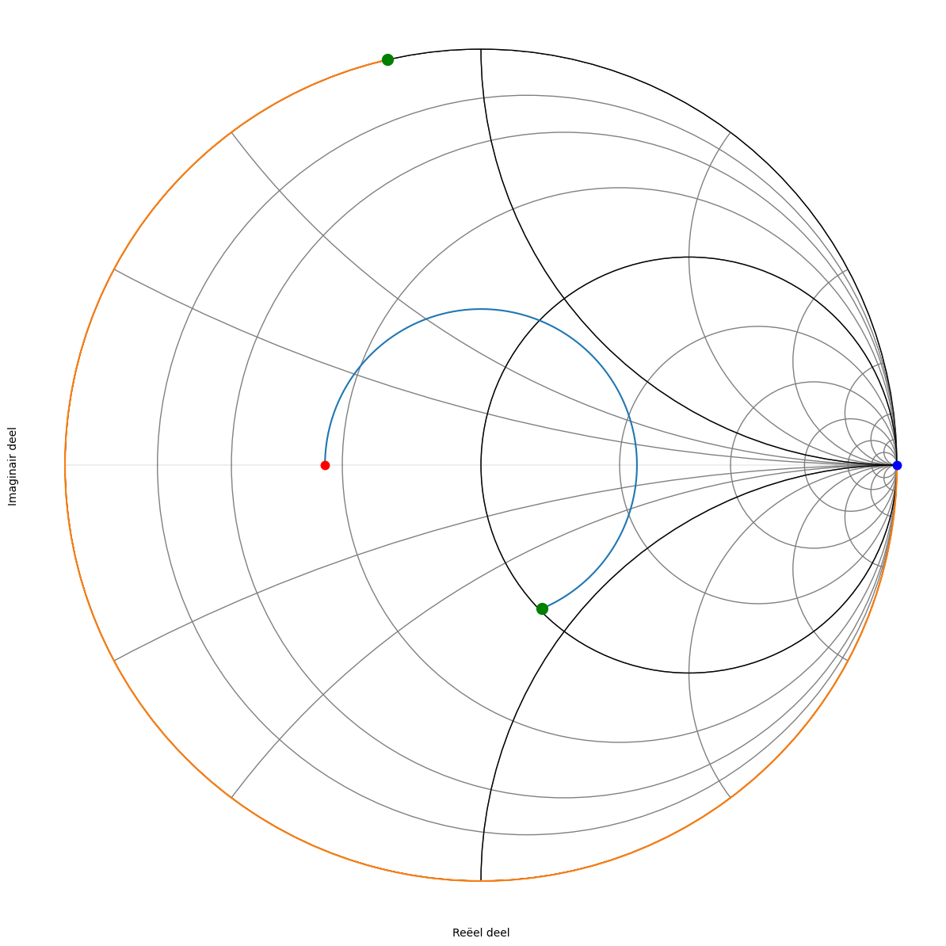
Smith kaart van de zesde oplossing: C => kortgeslotren lijn

Slide 19
admittantie als functie van de lengte van de lijn
hoek admittantie (Siemens) lengte coax (cm)
245 Y= 20.87-16.51j mS lengte=8.51 cm
246 Y= 20.57-16.40j mS lengte=8.54 cm
247 Y= 20.28-16.29j mS lengte=8.58 cm
248 Y= 19.99-16.18j mS lengte=8.61 cm

Slide 20
admittantie als functie van de lengte van de open lijn
hoek admittantie (Siemens) lengte coax (cm)
255 Y= +15.35j mS lengte=8.85 cm
256 Y= +15.63j mS lengte=8.89 cm
257 Y= +15.91j mS lengte=8.92 cm
258 Y= +16.20j mS lengte=8.96 cm
259 Y= +16.49j mS lengte=8.99 cm

Slide 21
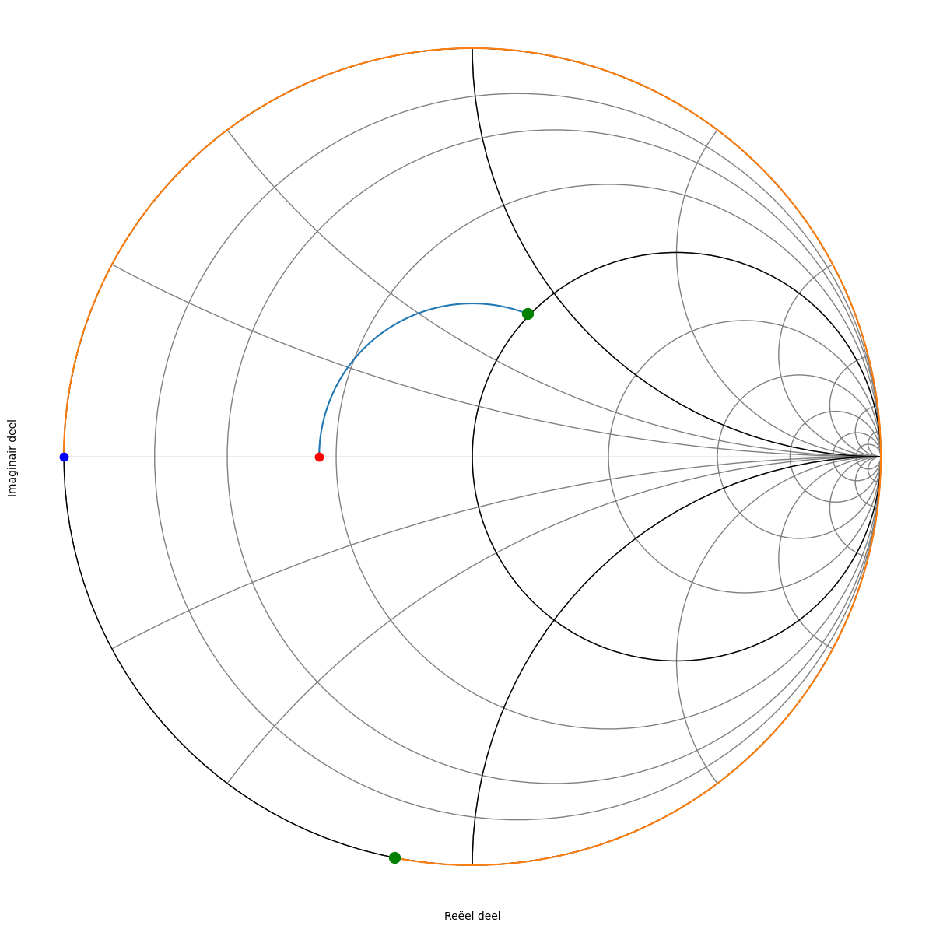
Smith kaart van de zevende oplossing: L => open lijn

Slide 22
admittantie als functie van de lengte van de lijn
hoek admittantie (Siemens) lengte coax (cm)
110 Y= 19.44+15.94j mS lengte=3.82 cm
111 Y= 19.71+16.06j mS lengte=3.85 cm
112 Y= 19.99+16.18j mS lengte=3.89 cm
113 Y= 20.28+16.29j mS lengte=3.92 cm
114 Y= 20.57+16.40j mS lengte=3.96 cm

Slide 23
admittantie als functie van de lengte van de open lijn
hoek admittantie (Siemens) lengte coax (cm)
280 Y= -16.78j mS lengte=9.72 cm
281 Y= -16.49j mS lengte=9.76 cm
282 Y= -16.20j mS lengte=9.79 cm
283 Y= -15.91j mS lengte=9.83 cm
284 Y= -15.63j mS lengte=9.86 cm

Slide 24

Circuit van de zevende oplossing

Slide 25
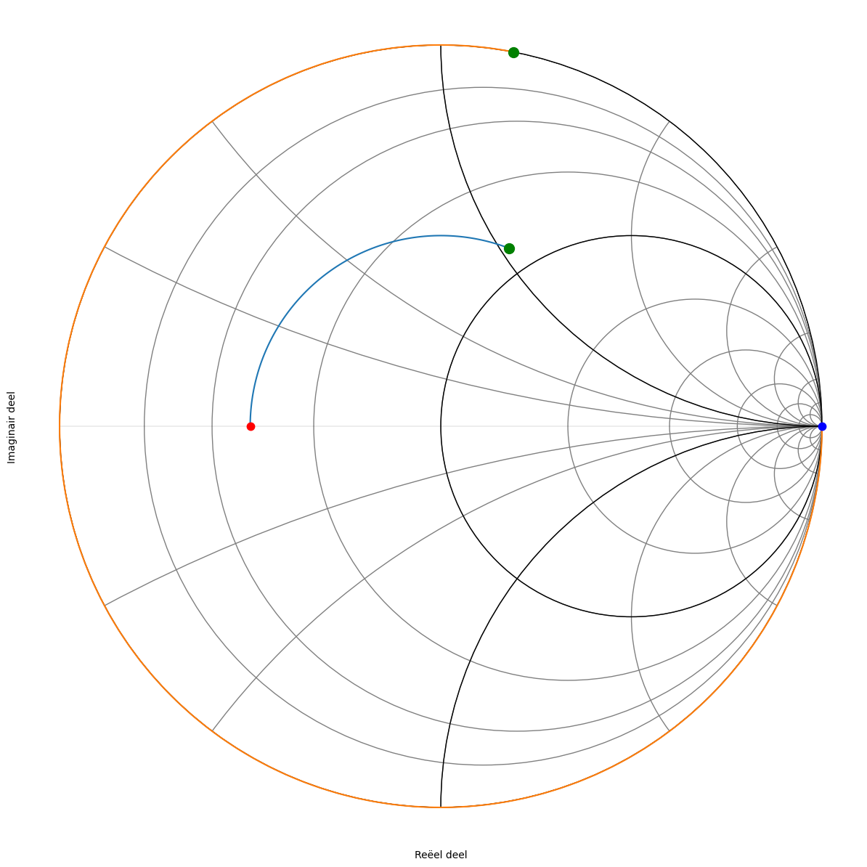
Smith kaart van de achtste oplossing: L => Kortgesloten lijn

Slide 26
admittantie als functie van de lengte van de lijn
hoek admittantie (Siemens) lengte coax (cm)
110 Y= 16.52+20.70j mS lengte=3.82 cm
111 Y= 16.82+20.94j mS lengte=3.85 cm
112 Y= 17.14+21.18j mS lengte=3.89 cm
113 Y= 17.46+21.43j mS lengte=3.92 cm
114 Y= 17.79+21.67j mS lengte=3.96 cm

Slide 27
admittantie als functie van de lengte van de open lijn
hoek admittantie (Siemens) lengte coax (cm)
100 Y= -16.78j mS lengte=3.47 cm
101 Y= -16.49j mS lengte=3.51 cm
102 Y= -16.20j mS lengte=3.54 cm
103 Y= -15.91j mS lengte=3.58 cm
104 Y= -15.63j mS lengte=3.61 cm

Slide 28
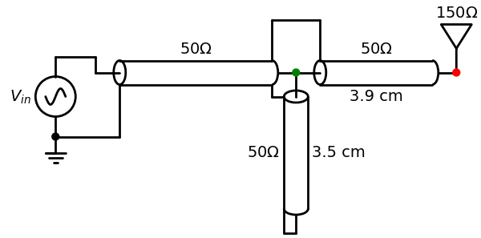
circuit van de achtste oplossing

